Slide 1

Колледж космического машиностроения и технологий
Экзаменационный билет №5
Итоговый отчет по ПМ.01 Эксплуатация информационных систем специальность 09.02.04 Информационные системы (по отраслям)
Выполнил студент группы ИС2-20 Власенко Дмитрий Игоревич

Slide 2
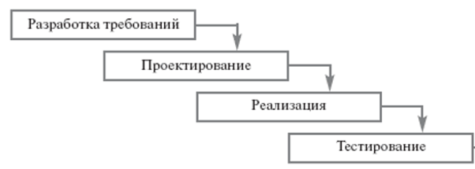
Для повышения производительности турфирмы я решил выбрать каскадную модель жизненного цикла ИС.
Каскадная модель.

Slide 3
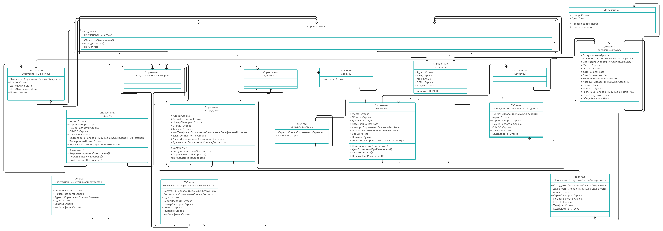
ДИАГРАММА КЛАСОВ показывает общую структуру иерархии классов системы, их коопераций, атрибутов (полей), методов, интерфейсов и взаимосвязей (отношений) между ними.

Slide 4
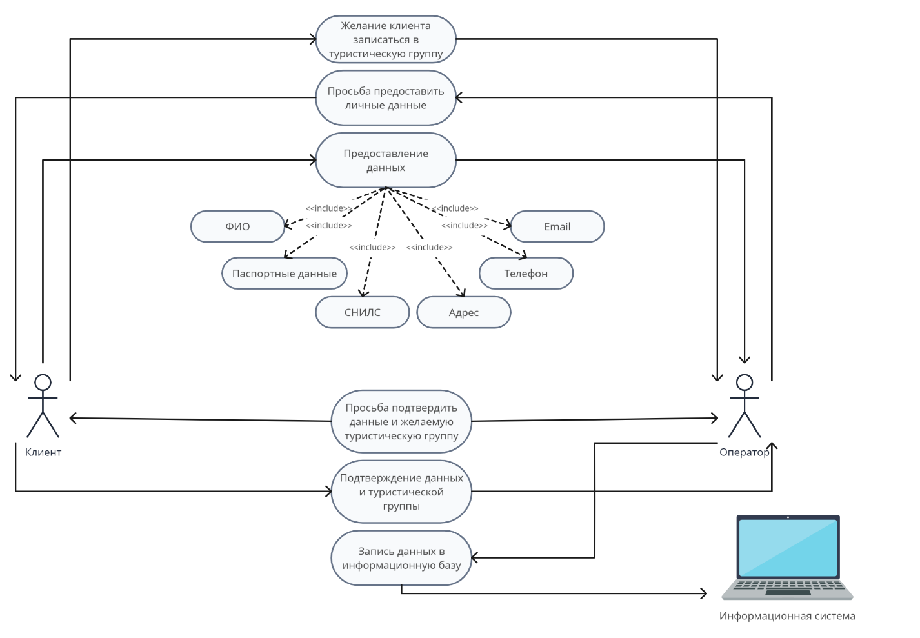
Модель TO-be, после внедрения ИС.

Slide 5
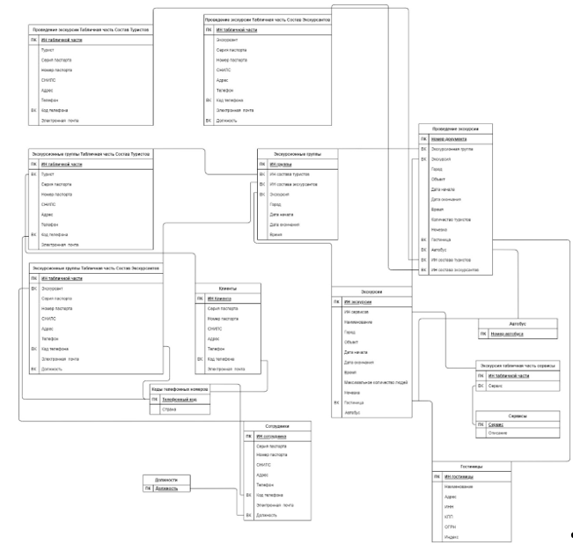
Инфологическая модель - это описание предметной области, выполненное без ориентации на используемые в дальнейшем программные и технические средства

Slide 6
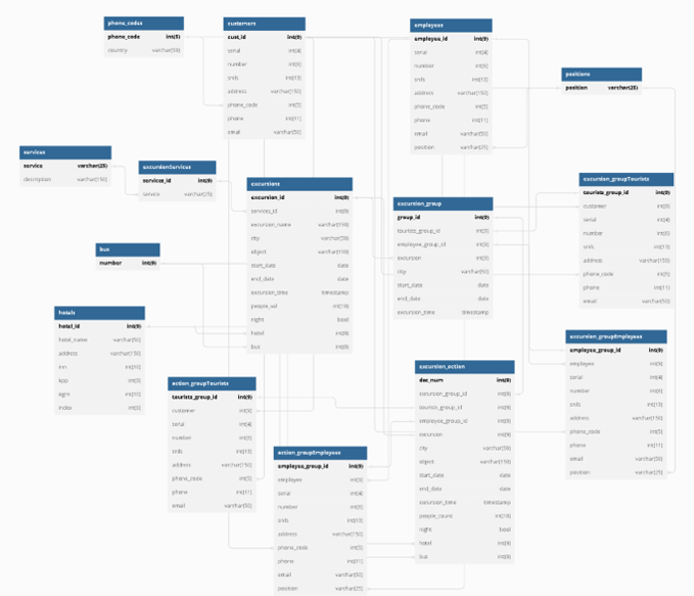
Даталогическая модель реляционной базы данных, называемая схемой данных, содержит структуру таблиц с указанием типов данных и связей между таблицами.

Slide 7
Политика безопасности информационной системы.
1)Авторизация в системе.
С помощью авторизации в ИС можно добиться достаточного уровня безопасности. Для этого необходимо каждому сотруднику присвоить личный логин и пароль, под которыми они смогут работать с системой. Так же необходимо правильно настроить роли сотрудников, как для безопасности, так и для их же удобства.
2)Шифрование информации. В случае если появляется необходимость в передаче информации по сети, это нужно делать только через защищенные каналы.
3) Перед каждым обновлением или внесением большого количества разной информации, рекомендуется делать резервное копирование базы (backup) для снижения рисков потери данных. Самый лучший вариант это копировать базу в конце каждого рабочего дня.
4) Кроме безопасности в интернете, следует так же обезопасить информацию и в жизни. Для этого необходимо убедиться, что сервера работают исправно. Их расположение тоже играет большую роль. Перед помещением следует Повесить камеры видеонаблюдения.
5) Актуальность. Очень важная часть эксплуатации любой ИС. В случае с 1С:Предприятием обновления выходят довольно часто, улучшая производительность и функционал платформы.

Slide 8
Демонстрация пилотного проекта

